Slide 1


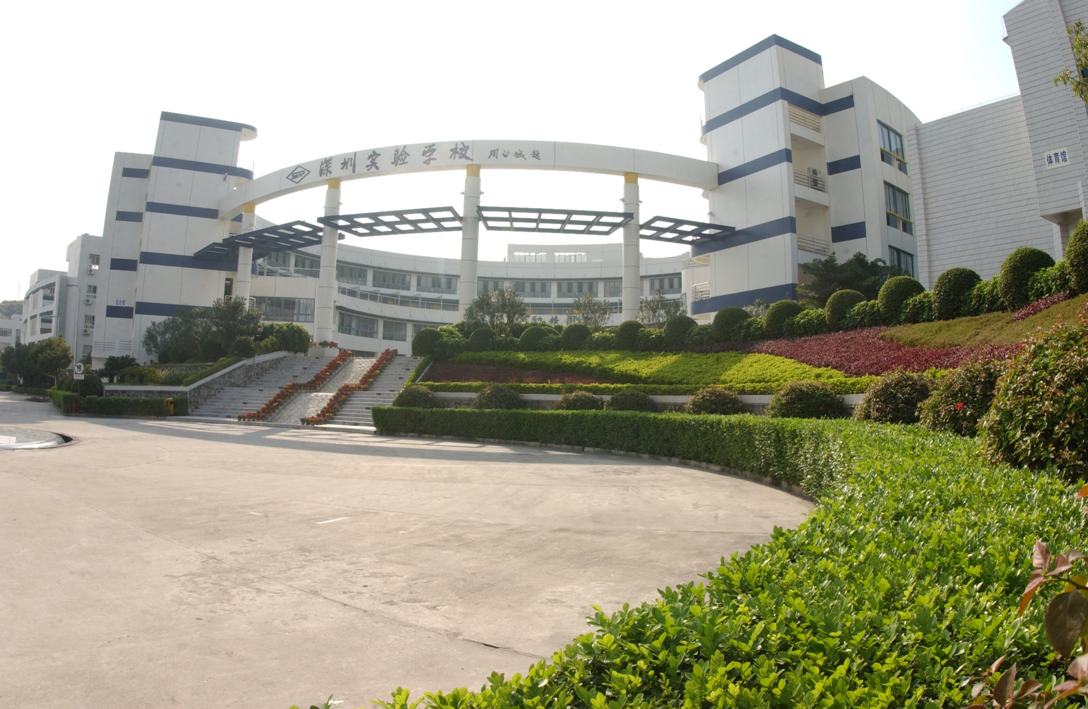



Slide 2
高一（4）班情况
女生20人、男生25人

Slide 3

高一（4）班情况汇报
§ 任课教师：
语文：林如元 15889739663
数学：俞国雄 18617061918
英语：邓忆波 13612878087
物理：左景民 13760298826
化学：林进太 15017505142
生物： 王 争 15919936163

Slide 4
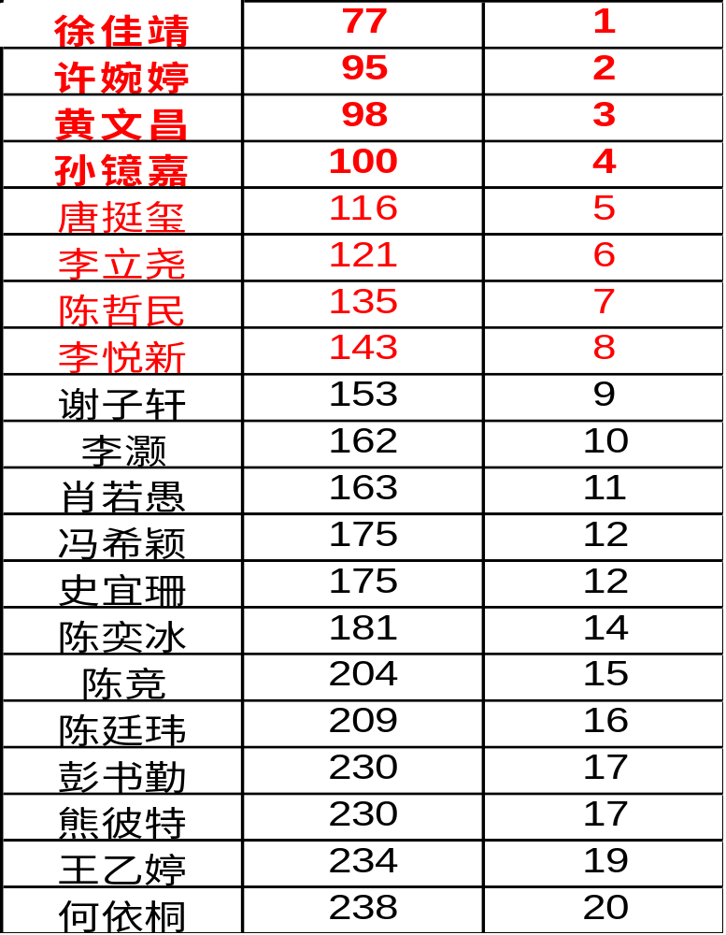
高一（4）班学习情况
总分：

Slide 5
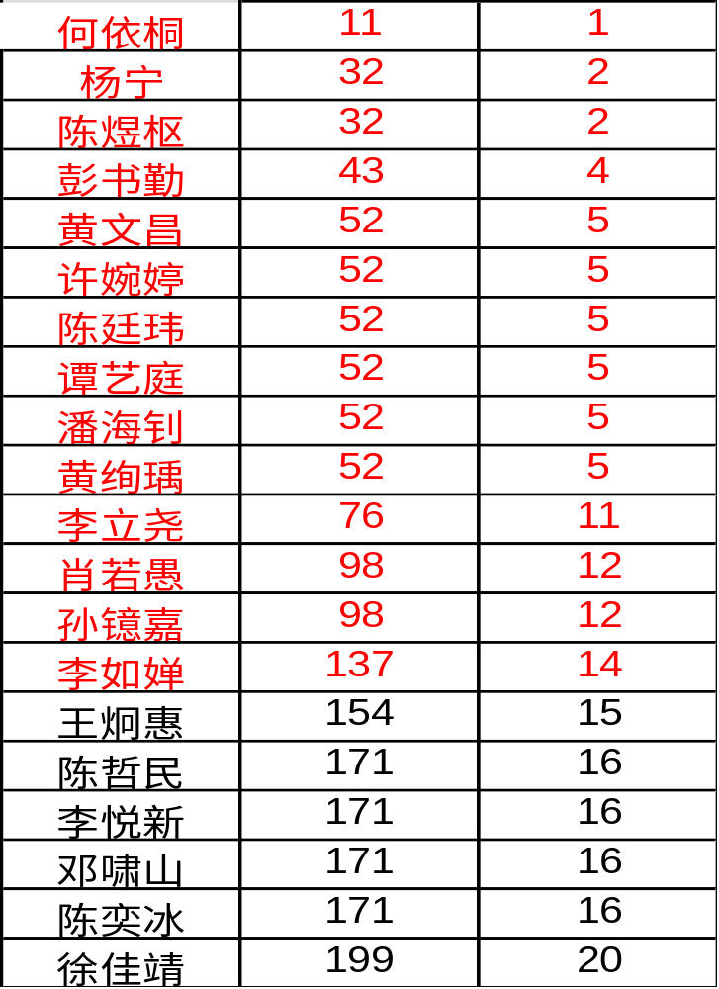
语文：

Slide 6
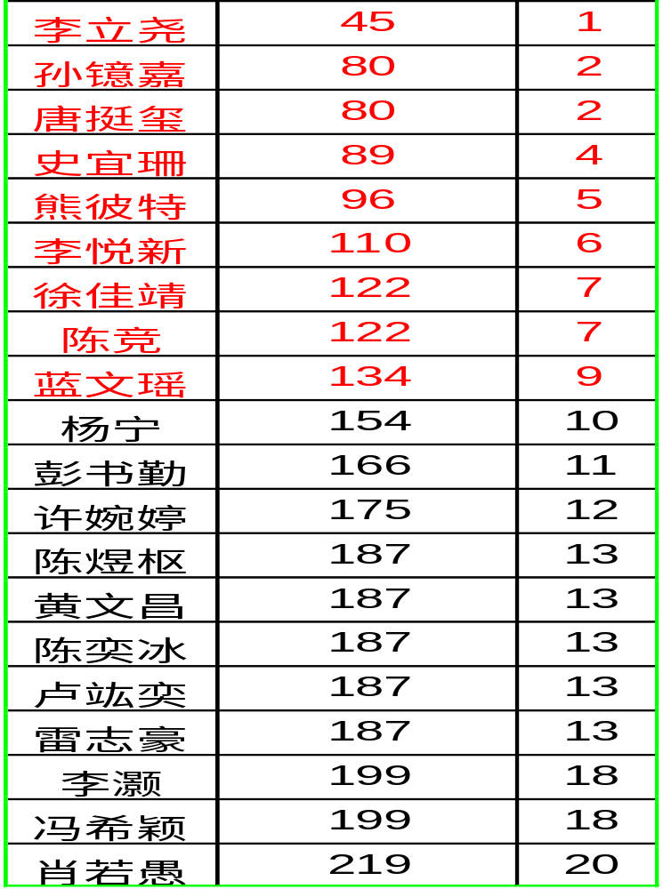
数学：

Slide 7
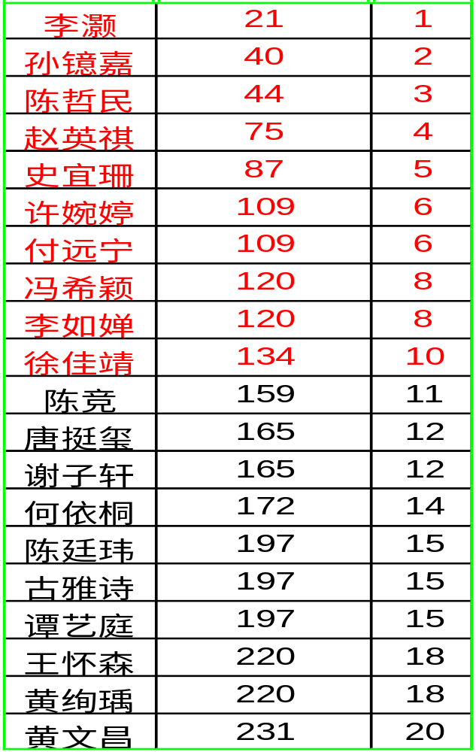
英语：

Slide 8
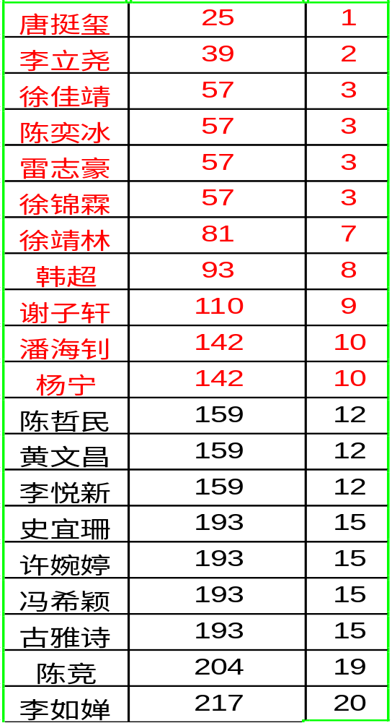
物理:

Slide 9
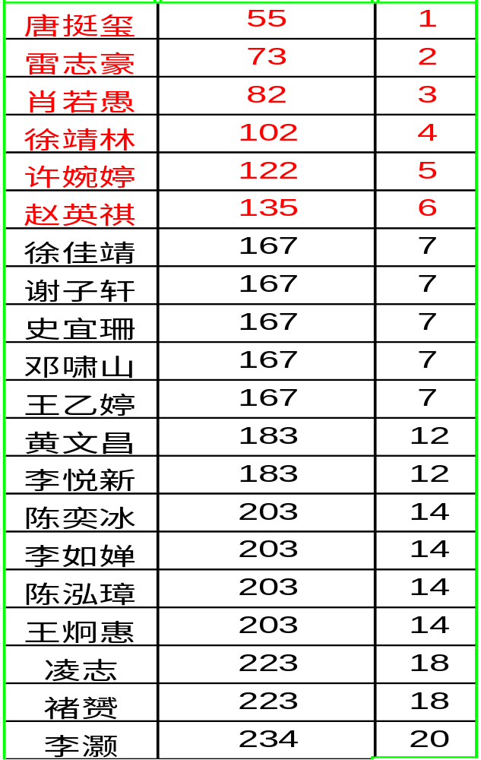
化学:

Slide 10
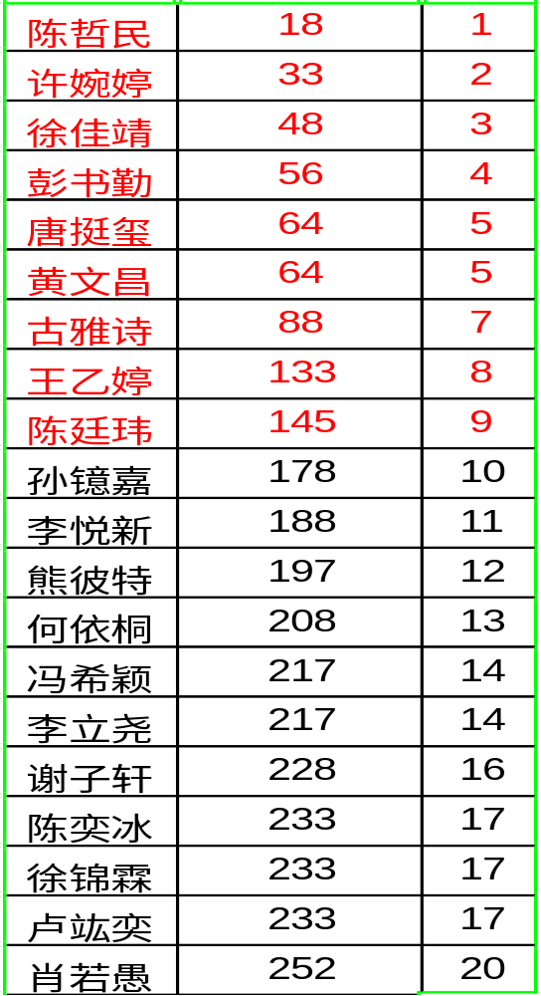
生物:

Slide 11
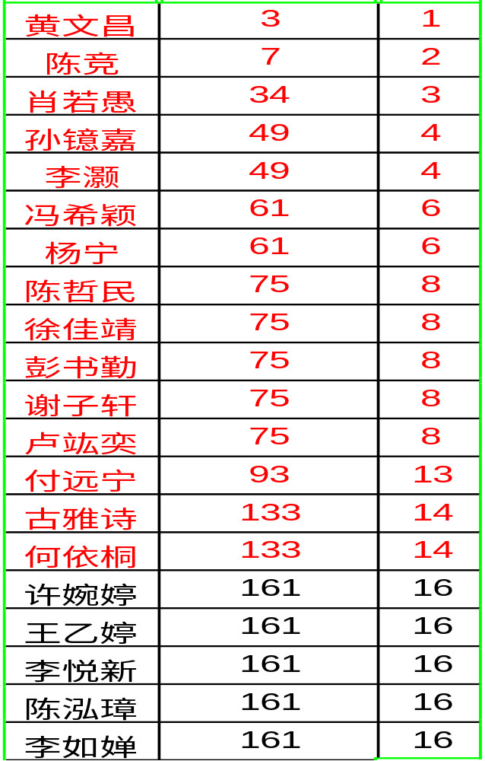
文综:

Slide 12
高一（4）班存在问题
学习上：
§ 基础差
§ 学习习惯、学习方法不科学
§ 不会合理安排和利用时间

